Slide 1
A KŐBÁNYAI BÉRLAKÁS HELYZET az önkormányzati tulajdonú ingatlanok jövője a Hős és a Bihari utcában

Slide 2
KŐBÁNYA LAKÁSÁLLOMÁNYA (2017. december 31.)
2138 lakott
2535 lakás
1443 határo-zatlan idejű
695 határozott idejű
Bérleti szerződések
Lejárt szerződések száma 2017-ben
397 üres
133
Ezek nincsenek lakható állapotban, többségük elbontásra váró épületekben található, vagy teljesen lelakott!

Slide 3
Csak a IX. és a X. kerület költ jelentősen többet bérlakásokra, mint amennyi bevétele származik belőlük
Notes:
A bérleti díjbevétel két és félszeresét költi Kőbánya a bérlakások karbantartására. A grafikonon a 12 legtöbb bérlakást fenntartó kerületet ábrázoltuk.

Slide 4
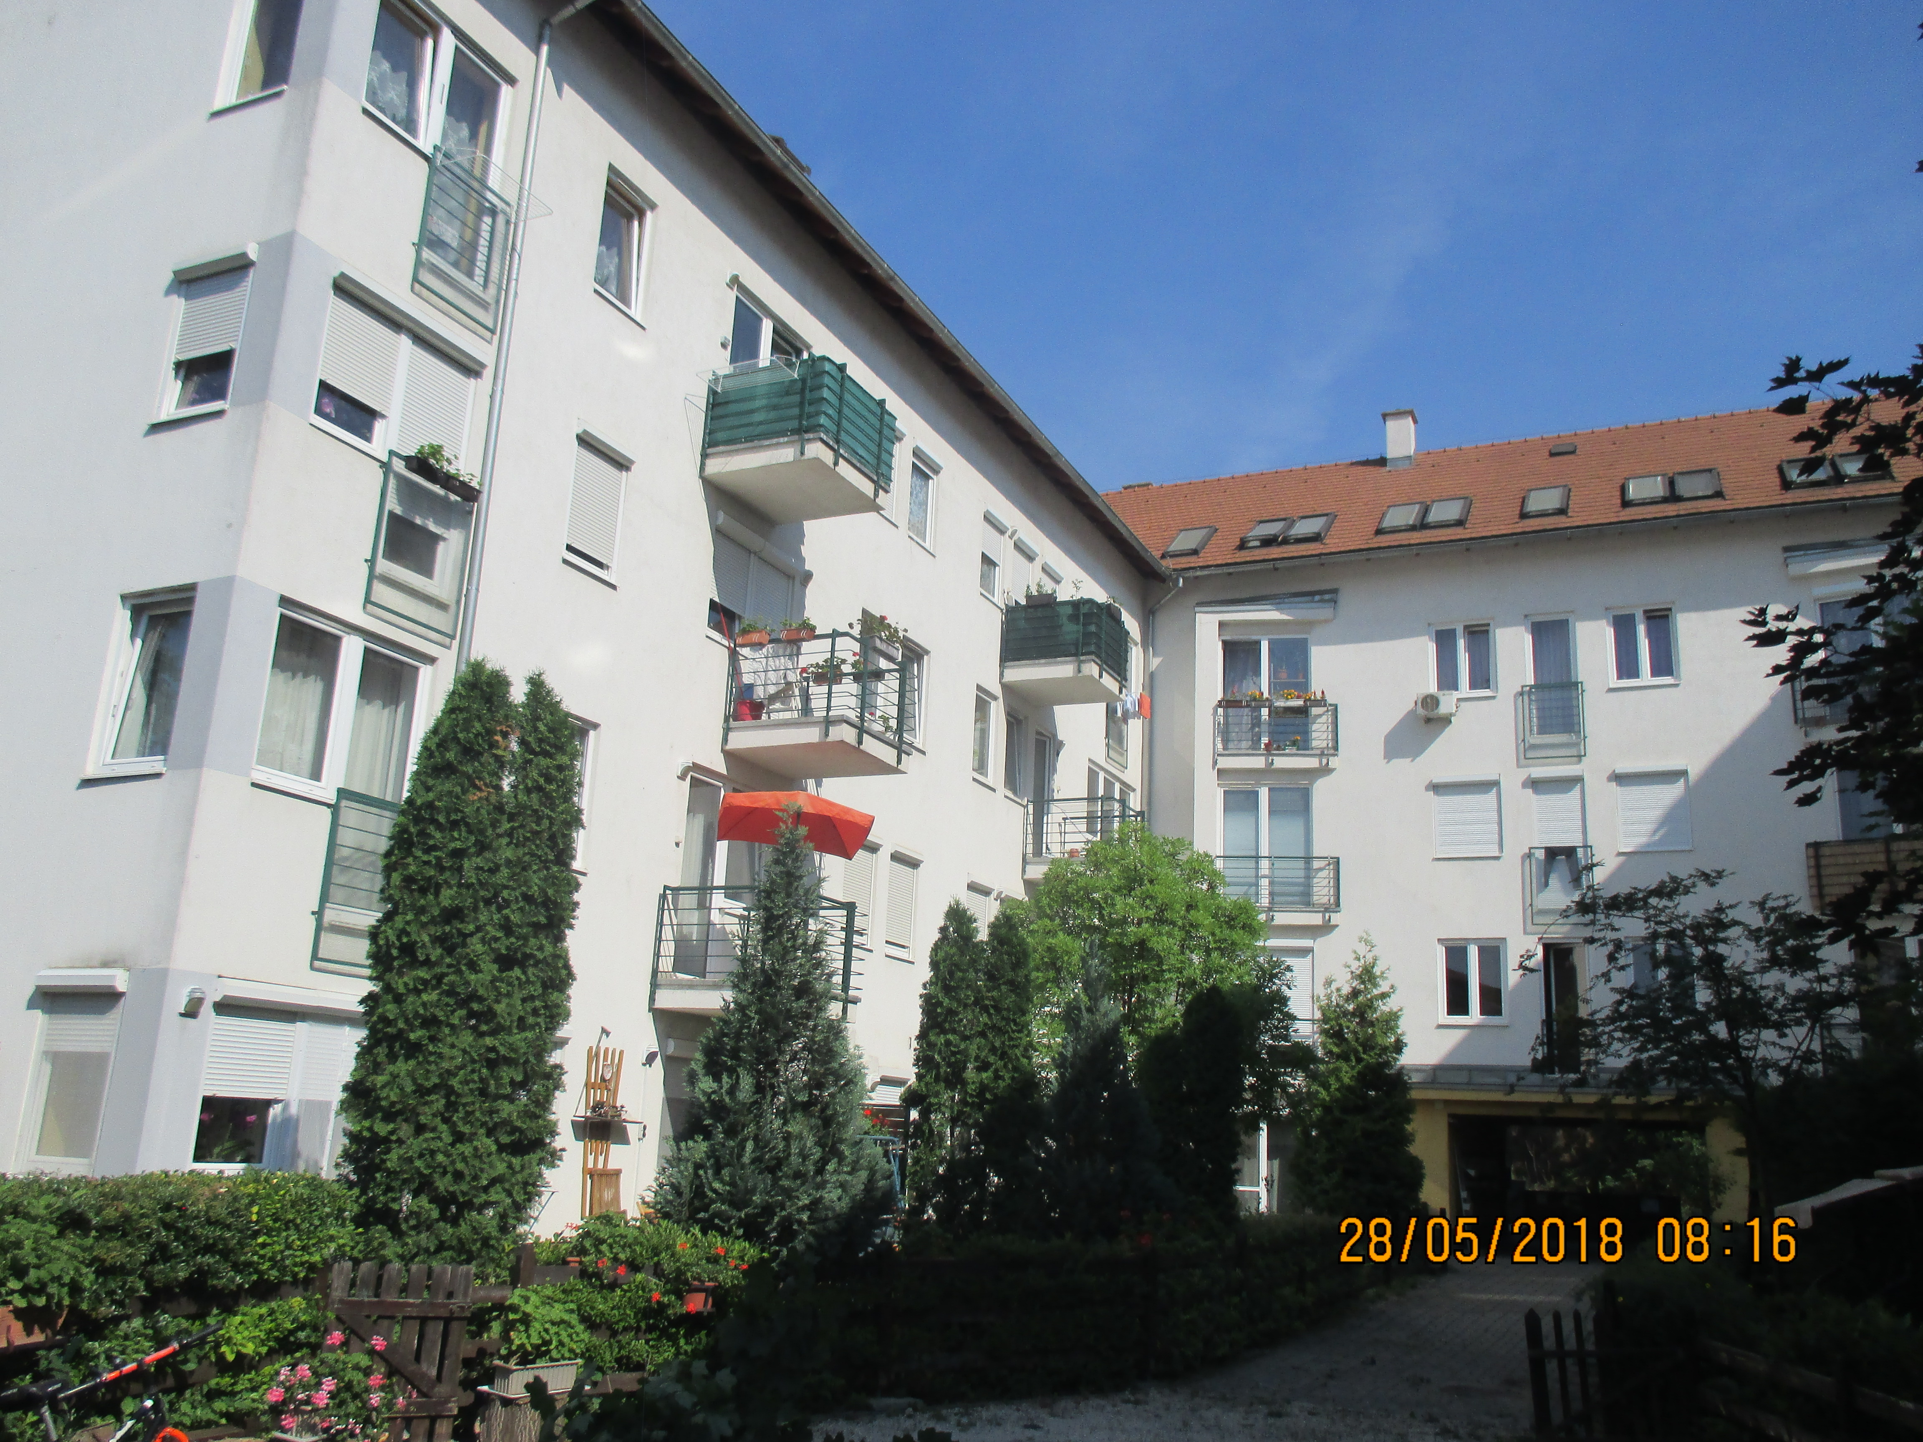
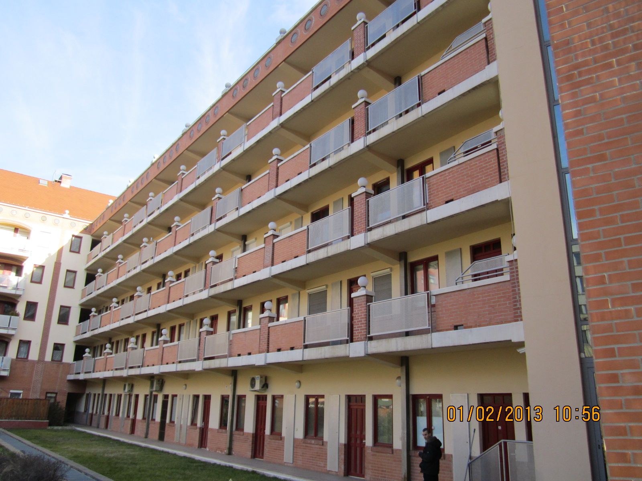
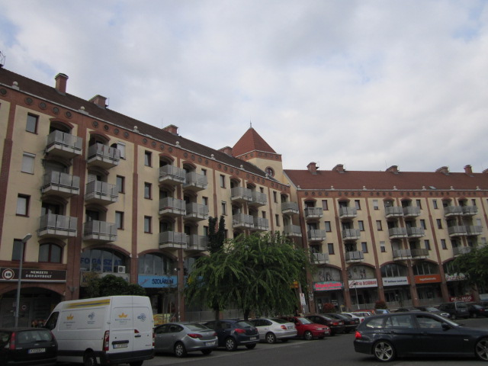
AZ ÖNKORMÁNYZAT TÖREKSZIK ARRA, HOGY A LAKÁSOK TÖBBSÉGE JÓL KARBANTARTOTT LEGYEN
A hosszú távú kiürítési tervek egyik fő célja, hogy a régi, műszakilag leromlott állapotú ingatlanok helyett a mai kor követelményeinek megfelelő lakásokban helyezzük el a bérlőket.

Slide 5
MILYEN FELTÉTELEKKEL JUTHATNAK BÉRLAKÁSHOZ A RÁSZORULÓK KŐBÁNYÁN?
Akinek a nevén nincs lakóingatlan
(résztulajdonban sem)
Ki kaphat
lakást?
Havonta 2.000 – 20.000 Ft
- a bérleti díj változik a jövedelem, komfortfokozat és a lakásméret függvényében
- a szociális lakás bérletéhez is kaphat a rászoruló egyéb jogcímen támogatást
Mennyibe
kerül?
Általában felújított
berendezések működnek (fűtés, főzés stb.)
hideg, meleg burkolatai, nyílászárói karbantartottak, nem balesetveszélyesek
- festés, tapétázás rendben lévő, folytonos és hiánytalan
Milyen állapotú a lakás?

Slide 6
A SZOCIÁLIS BÉRLAKÁSBAN ÉLŐK TÁMOGATÁSA
Ennyit kér az önkormányzat
369 Ft/m2/hó
ÉVES BEVÉTEL 421 millió Ft
Ennyi a
piaci ár
2243 Ft/m2/hó
ÉVES BEVÉTEL* 2 milliárd Ft
Ennyi a támogatás
1,63 milliárd Ft/év
+ 860 millió Ft/év karbantartásra

Slide 7
EGY SZOCIÁLIS BÉRLAKÁSBAN ÉLŐ LAKÓ TÁMOGATÁSA
Piaci alapon 100 ezer forint lenne egy bérlakás
A szociális bérlakásban élő
25 ezer forintot fizet egy 70 m2-es lakásért.
Az önkormányzat más módon is segít
A közös-költség átvállalásával.
Egyéni élethelyzetekre szabott támogatásokkal.
Ez évente közel 1 millió forint megtakarítást jelent számára.
Részletfizetési kedvezményekkel tartozás esetén.

Slide 8
AZ ÖNKORMÁNYZAT NEM TUD MINDENKINEK ÉLETHOSSZIG LAKHATÁST BIZTOSÍTANI
2535 lakásban
5293 önkormányzati bérlő.
A 90 százalékkal nincs probléma.
500 elhelyezésre váró család (várólista).
11 épületben
336 lakást bont le
az önkormányzat.
A cél a szegregátumok felszámolása, az életveszély elhárítása, stb.
Jogszabályok döntenek
Nem az önkormányzat lakoltat ki, hanem a bíróság hoz ítéletet.
Nem a polgármester dönt, hanem az illetékes bizottság.
A vagyonkezelő felelőssége a közvagyon védelme.

Slide 9
A bérleti díj, a távhő, illetve a víz- és csatornadíj-tartozások (millió forint)
Notes:
Mindemellett tízmilliós károkat okoznak a rongálások, amiket szintén az önkormányzatnak kell helyreállítania.

Slide 10
HOGYAN SEGÍTI A BAJBA JUTOTT BÉRLŐIT A KERÜLET?
Részletfizetéssel, adósságkezeléssel
Magas rezsi esetén pl. kisebb lakásba költöztetéssel
Települési támogatással
Átvállalt költségekkel
(pl. közös költség)
Egyedi probléma-kezeléssel (pl. családok átmeneti otthona)
Gyermekek ingyenes étkeztetésével

Slide 11
MILYEN OKOK VEZETNEK A BÉRLETI JOGVISZONY MEGSZŰNÉSÉHEZ?
(Az önkormányzat jogszabályi kötelezettségei)
Lakbér-, vagy közüzemi díjtartozás
Lejárt bérleti szerződés
Bűncselekmények (pl. áramlopás)
Ingatlan állagának veszélyeztetése
Renitens magatartás

Slide 12
Végrehajtások 2017-ben
33 kiürített lakás
11,7 milliós a legnagyobb tartozás
57 millió forint tartozás
A tartozások harmada 1 millió feletti

Slide 13
HOGYAN BÁNIK SOK LAKÓ A KERÜLET TULAJDONÁVAL?

Slide 14
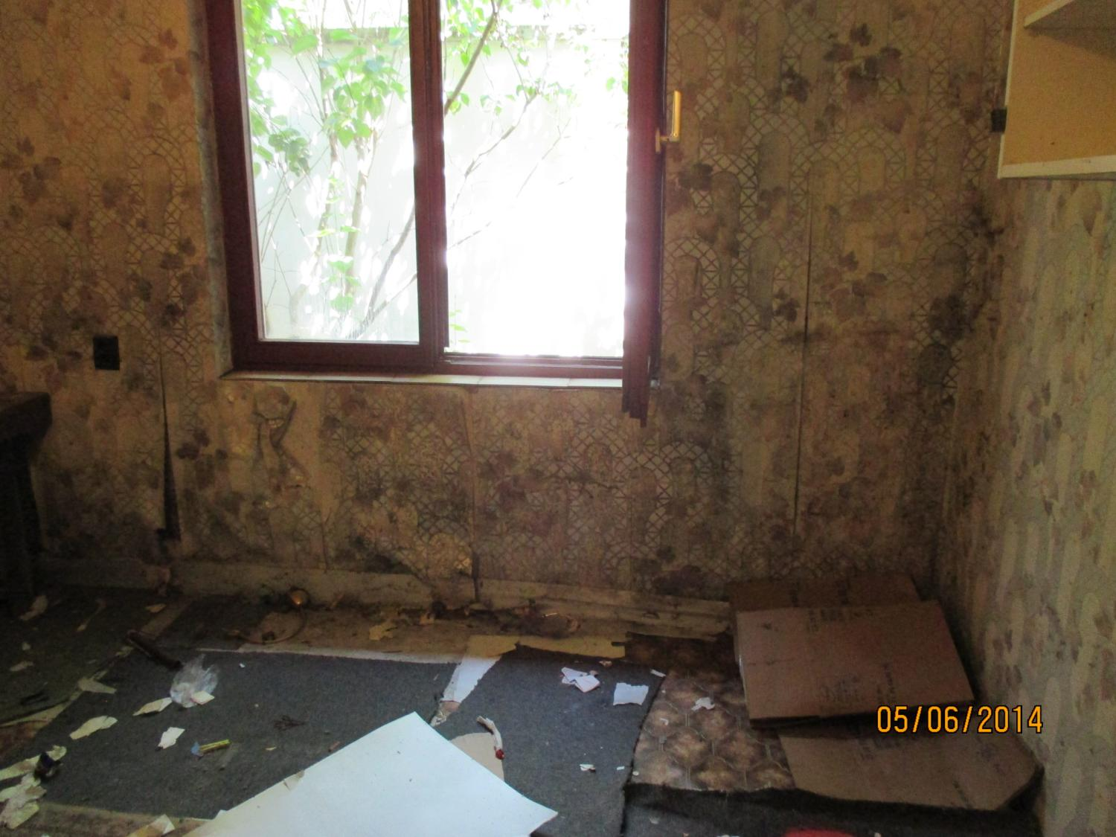
EGY ÁTLAGOS LAKÁS, A KILAKOLTATÁS UTÁN
Notes:
Egy „átlagos” lakás kinézete a kilakoltatás után

Slide 15
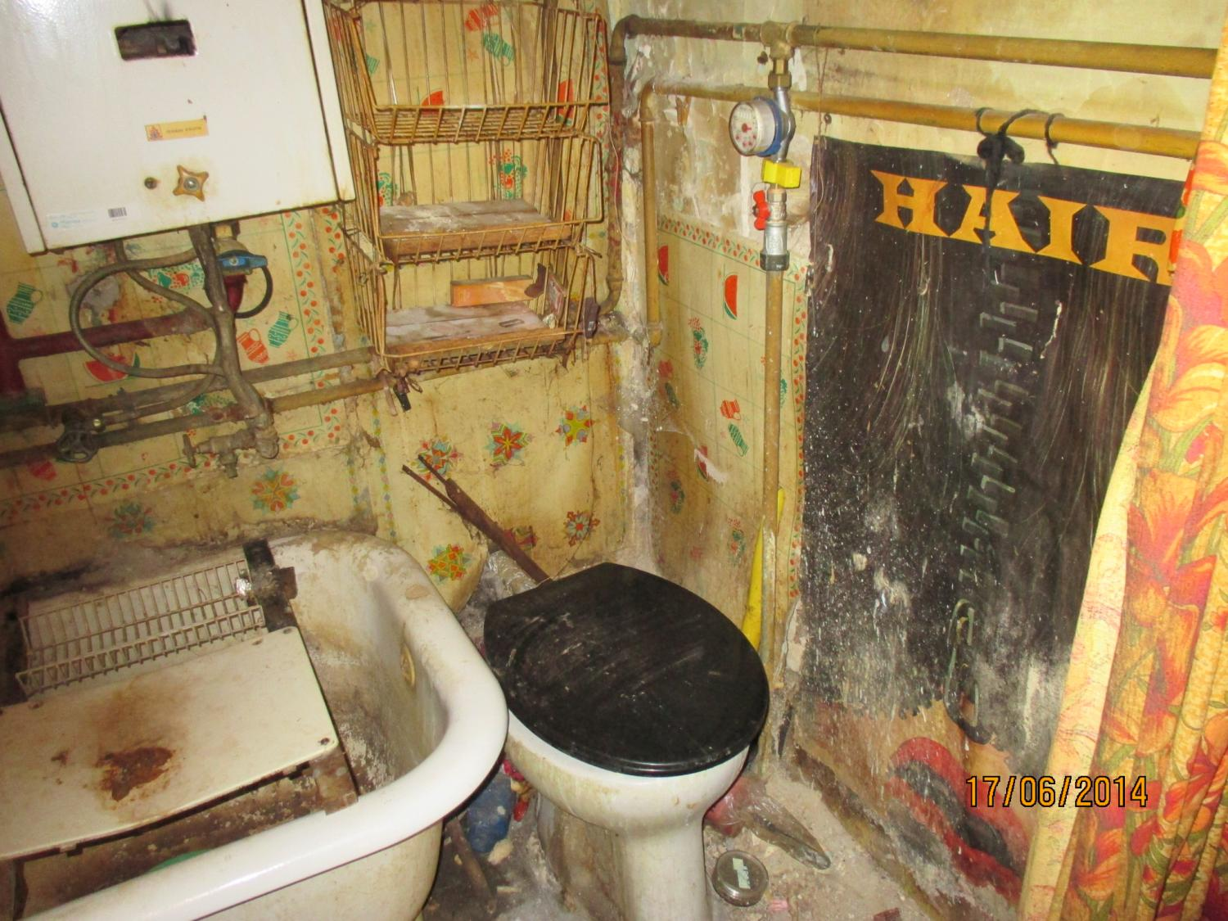
EGY ÁTLAGOS LAKÁS, A KILAKOLTATÁS UTÁN
Notes:
Egy másik lakás fürdőszobája a kilakoltatás után

Slide 16
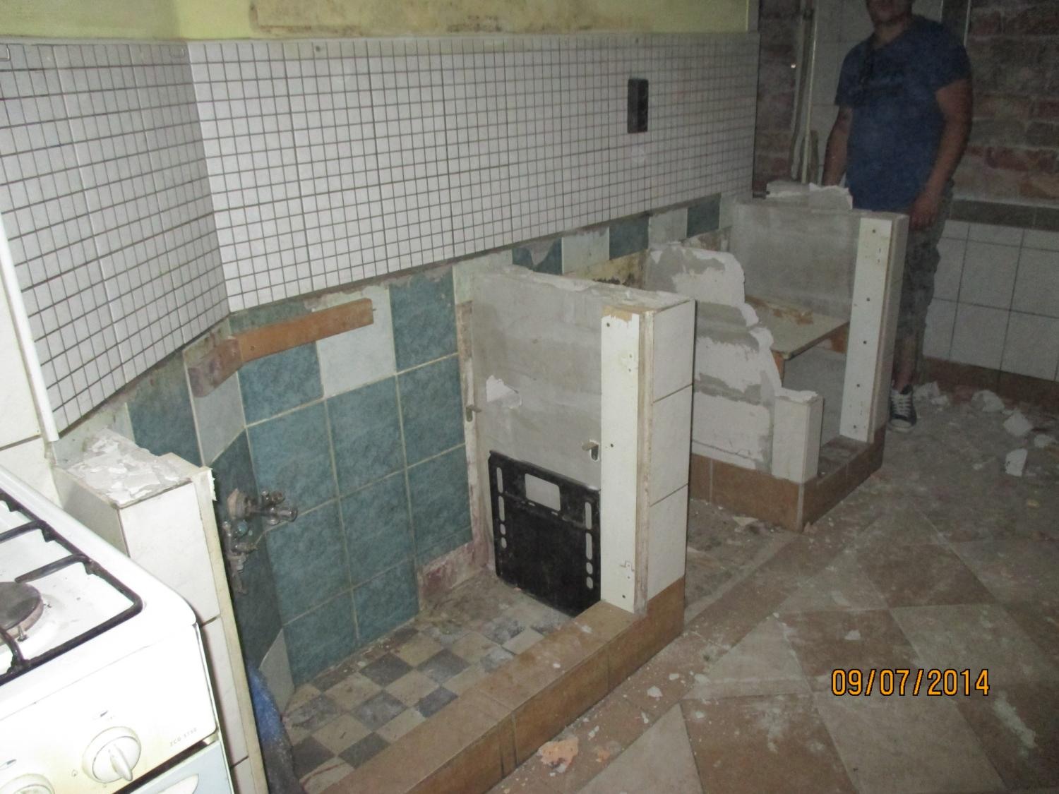
A KONYHÁT IS TELJESEN TÖNKRETETTÉK – HOGY NE LAKHASSON OTT MÁS RÁSZORULÓ
Notes:
A konyhát is teljesen tönkretették – bosszúból, hogy ne lakhasson ott másik rászoruló

Slide 17
ÖSSZEGZÉS
A bérlők 90 százalékával nincs probléma.
10 évre kizárja magát az önkormányzati bérlakás-programból, aki nem tartja be a jogszabályokat.
A szociális rászorultság nem azt jelenti, hogy élethosszig jár a kedvezményes lakhatás.
Az önkormányzatnak kötelessége a rábízott vagyon óvása, a többség érdekeinek szem előtt tartása, a törvénytisztelő lakóközösségek védelme.
Van szívünk, de az önkormányzat kötelessége jogszerűen eljárni. Aki nem tartja be a jogszabályokat, az kockáztatja, hogy elveszíti a lakhatását.
Személyiségi okok miatt a kerület nem indokolhatja meg a nyilvánosság előtt az egyébként jogszerű döntését.
Az önkormányzat szociálisan érzékeny és egyedi megoldásokat keres minden problémára.

Slide 18
A HŐS UTCAI ÉS A BIHARI UTCAI ÖNKORMÁNYZATI INGATLANOK

Slide 19
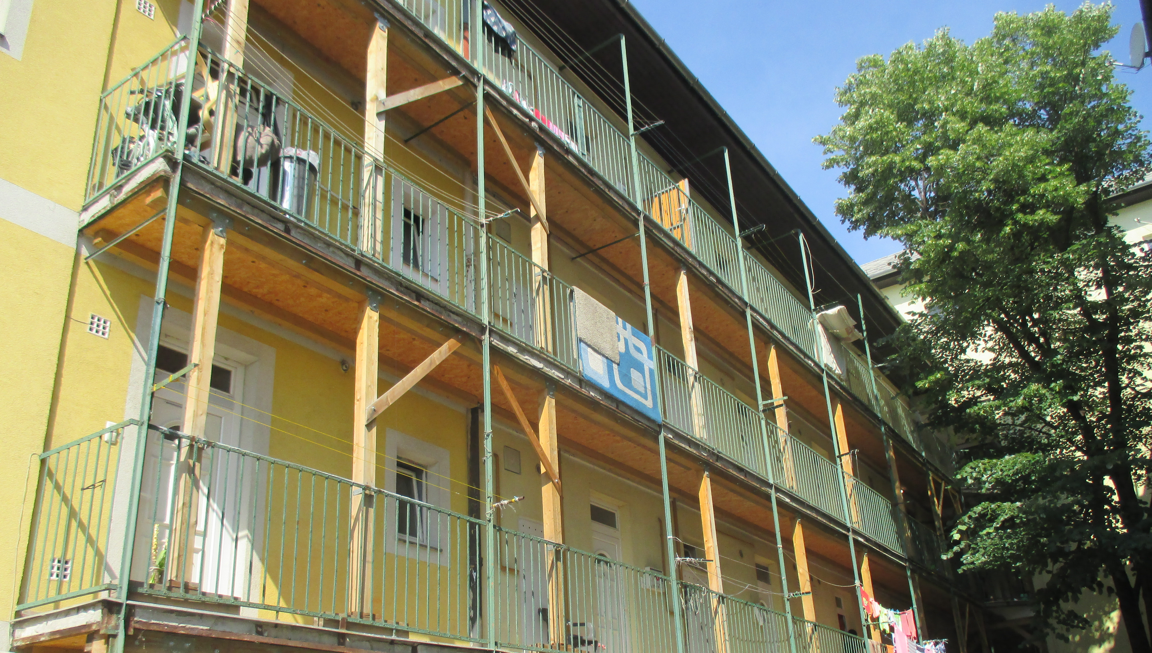
Hiába volt a 700 millió forintos komfortosítás, ha az épület életveszélyes maradt

Slide 20
A Hős és a Bihari utcában emberhez nem méltó állapotok alakultak ki

Slide 21
Szélmalomharc az áldatlan állapotokkal
A Hős utca 15/A és B környékén uralkodó élhetetlen és áldatlan állapotok felszámolásáért évek óta küzd az önkormányzat. Tavaly 25 millió forintba került csak a szemét eltakarítása és a talajcsere.
A kormány 2017 decemberében biztosított a szegregátum felszámolásához 2,1 milliárd forintot.
Ide nem TEK-edző központ épül! Egy kisvárosnyi embernek nincs sportolási lehetősége a környéken.
Az önkormányzat célja, hogy a támogatási összeg minél szélesebb felhasználási lehetőséget biztosítson az itt élők sorsának megnyugtató rendezéséhez.
Az önkormányzat már megkezdte a konzultációt a Hős utcai lakókkal. A kerület minden esetet egyedileg vizsgál meg.

Slide 22
A Bihari utcai ház életveszélyes
Az önkormányzathoz évek óta érkeznek panaszok a Bihari utcában uralkodó közegészségügyi állapotok és az egész környéket sújtó közbiztonsági problémák miatt.
A teljesen lelakott, illetve életveszélyessé vált házat mindenképpen le kell bontani, és ez jelenthet megoldást a törvényen kívüli életmódra berendezkedett csoportok felszámolására is.
A sokat idézett, 700 millió forintos belső munkálatok során komfortosították a lakásokat, de a ház statikai problémáit nem oldották meg.

Slide 23
BÉRBEADÁS ELŐTT AZ ÖNKORMÁNYZAT FELÚJÍTJA AZ INGATLANOKAT

Slide 24
A CIVIL SEGÍTŐKNEK ÉS A MÉDIÁNAK IS VAN FELELŐSSÉGE
Az „érdekvédő szervezetek” időnként félrevezetik a lakókat. Egy Bihari úton élő, gyermekét egyedül nevelő édesanya azért zárta ki magát 10 évre a bérlakás programból, mert nem költözött ki a lejárt szerződése ellenére, miközben egy civil szervezet tanácsára – és a kiemelt médiaérdeklődés miatt - nem fogadta el a felkínált cserelakást, amelyet az önkormányzat felújítva adott volna át használatra.
Egy másik érintett hölgy korábban írásban kétszer is elutasította az önkormányzat által felajánlott segítséget, mondván: megoldja a lakhatását, mire lejár majd a szerződés – mégsem költözött ki.
Az önkormányzat mindenkinek egyedi megoldásokat ajánl a problémájára, de ehhez kompromisszumokra van szükség a bérlő részéről is.
A JOGSZABÁLYI KÖTÖTTSÉGEK MIATT NEM VEZET EREDMÉNYRE A NYOMÁSGYAKORLÁS A MÉDIA ÉS A CIVIL SZERVEZETEK RÉSZÉRŐL.

Slide 25

1102 Budapest, Szent László tér 29.
Levélcím: 1475 Budapest, Pf. 35.
Tel.: +36 1 433 8100, Fax: +36 1 433 8221
www.kobanya.hu

